Slide 1
Technické koncepce a zajímavosti VRT
Ing. Jiří Merta
  Náměstek ředitele pro techniku
  Stavební správa vysokorychlostních tratí
Ostrava, 6. 6. 2023

Slide 2
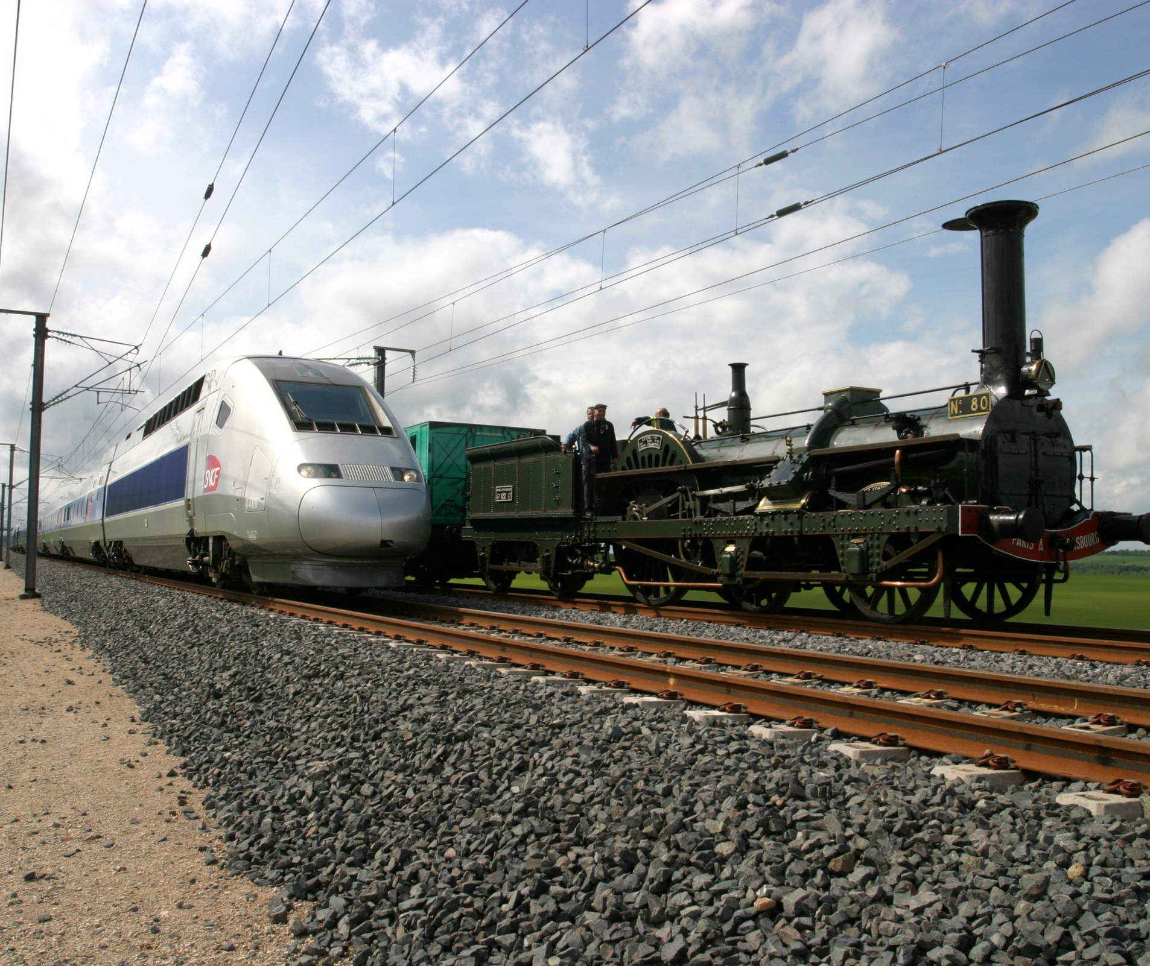
Základní technické parametry VRT
Kompatibilní s TSI (EU)
Know-how SNCF (LGV)
Osobní doprava (převážně)
Provozní rychlost 320 km/h
Návrhová rychlost 350 km/h
Poloměr oblouků více než 7 km
Sklony až 35 ‰
Kolejový rošt na štěrkovém loži
Napájecí systém 2x 25 kV, 50 Hz
ETCS L2 bl3
GSM-R / FRMCS
Oplocení
Mimoúrovňová křížení
Opatření pro prostupnost krajinou
Speciální režim diagnostiky a údržby
zdroj: SNCF

Slide 3
Technické zajímavosti návrhu VRT

Slide 4

Jízda rychlostí téměř 100 m/s
Provozní rychlost 200 km/h až 320 km/h
Návrhová rychlost 350 km/h
  VRT ji bude ve výhledu umožňovat

Slide 5
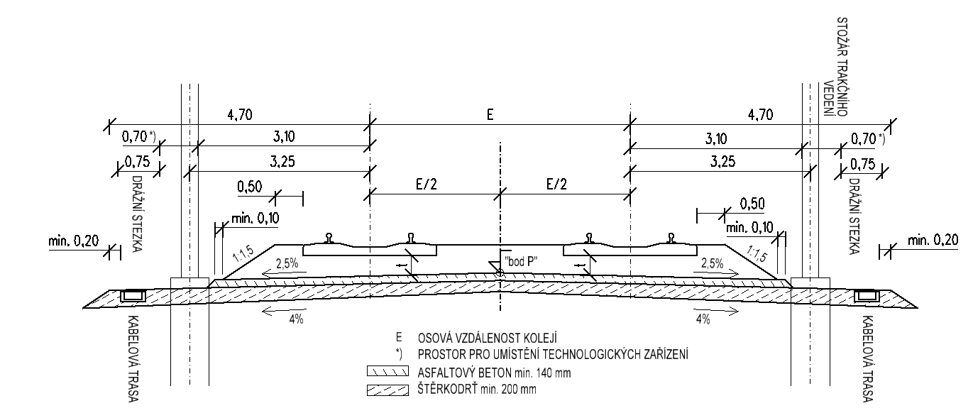
Příčný řez VRT
Uspořádání trati a pohyb pracovníků
Kolejový rošt cca 415 mm
Štěrkové lože min. 300 mm
Asfaltový beton 140 mm
Štěrkodrť min. 200 mm
Konstrukční vrstvy dle dalších výpočtů
Zemní těleso

Slide 6
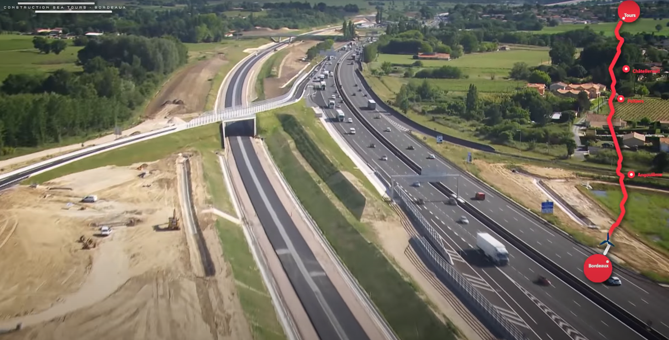

Slide 7
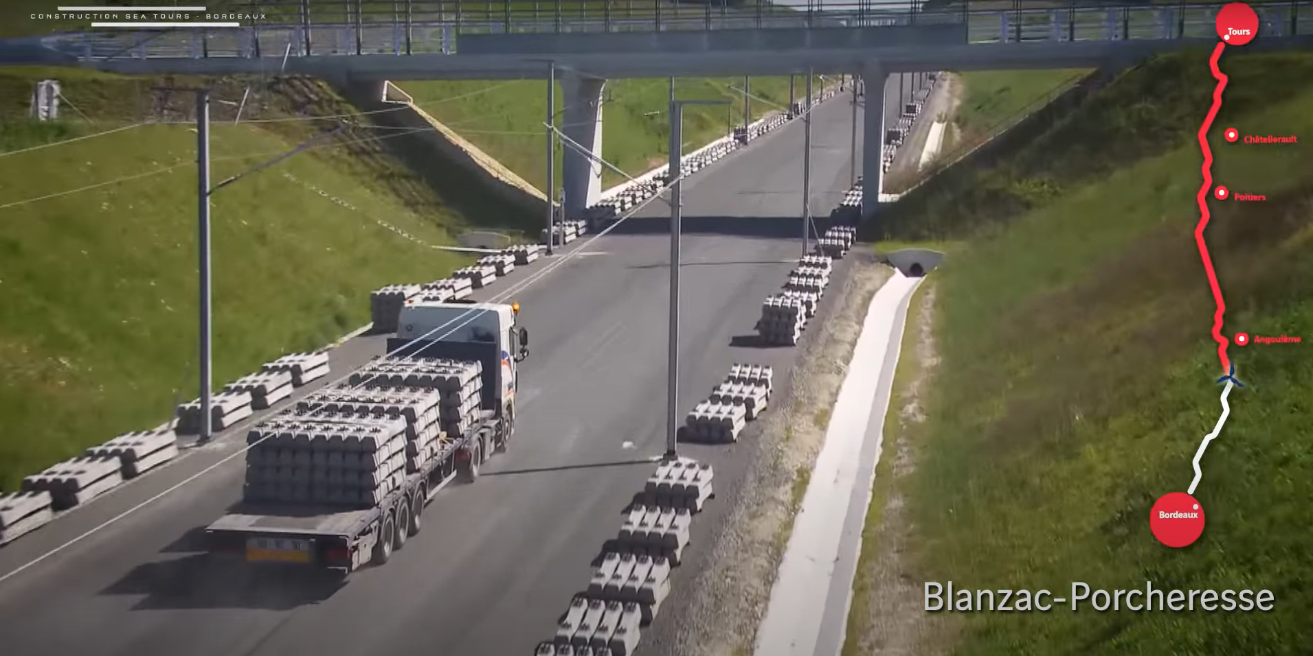

Slide 8
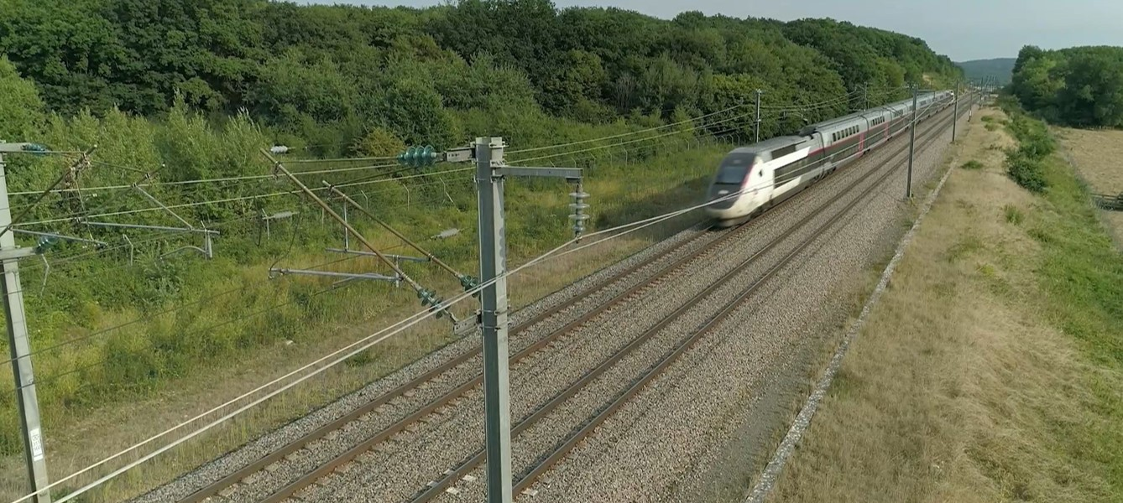

Slide 9
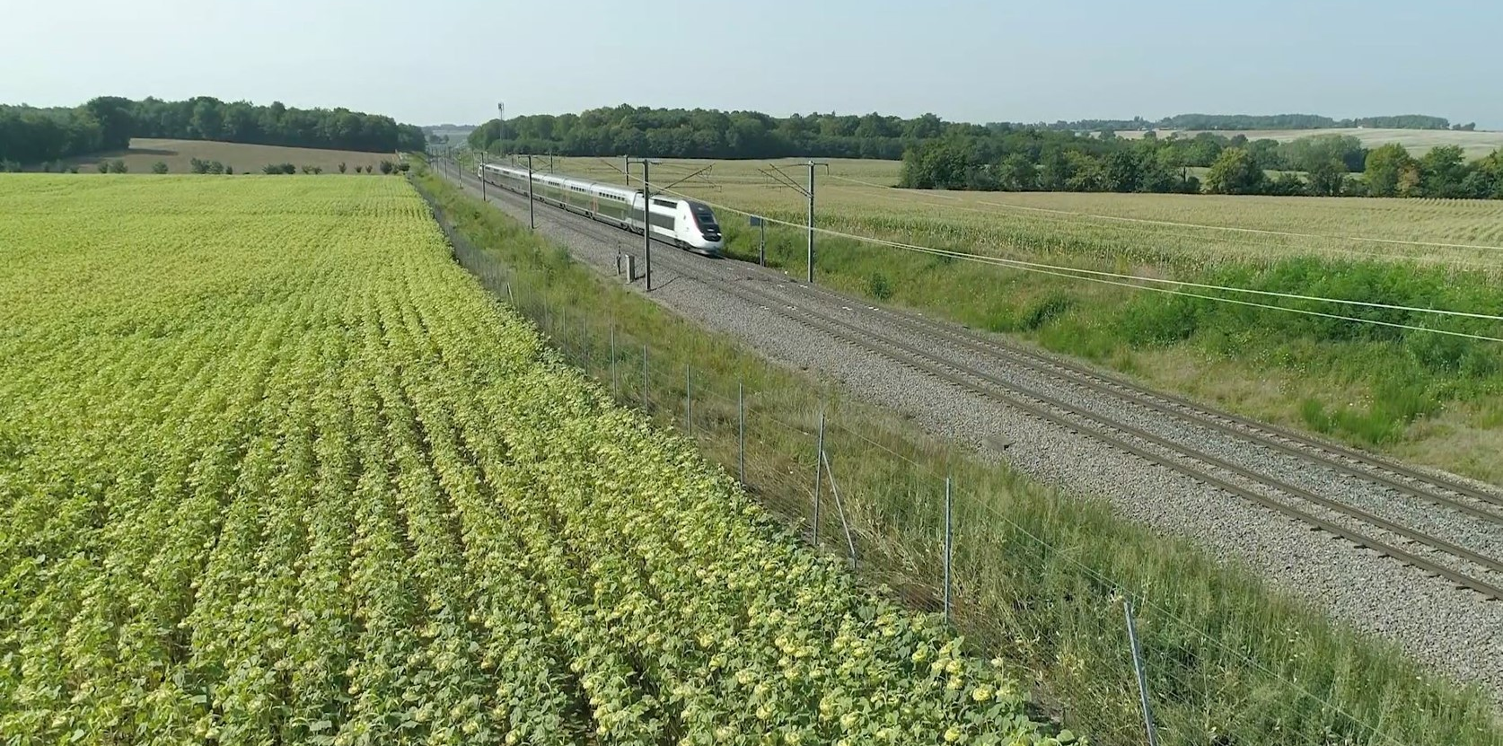

Slide 10
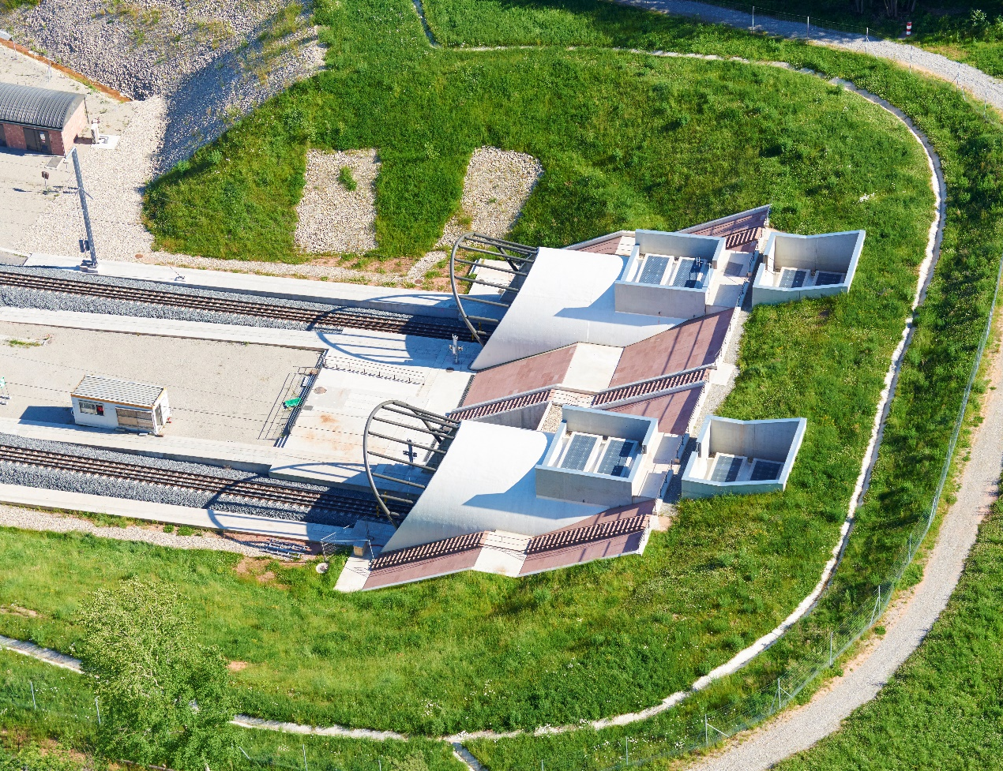
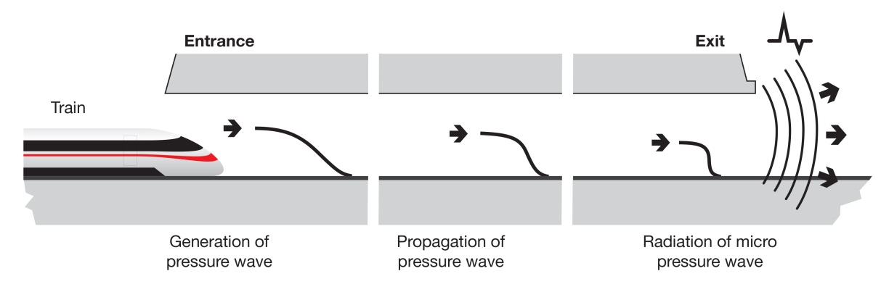
Sonický třesk u portálů tunelů
Při rychlostech nad 200 km/h
Při délce tunelu nad 5 km
Jednokolejný tunel, tvar vlaku nebo pevná jízdní dráha efekt zhoršují
Studie a simulace » opatření
  Ventilační otvory na portálech
  Kónický tvar portálové části
  Ventilační šachty

Slide 11
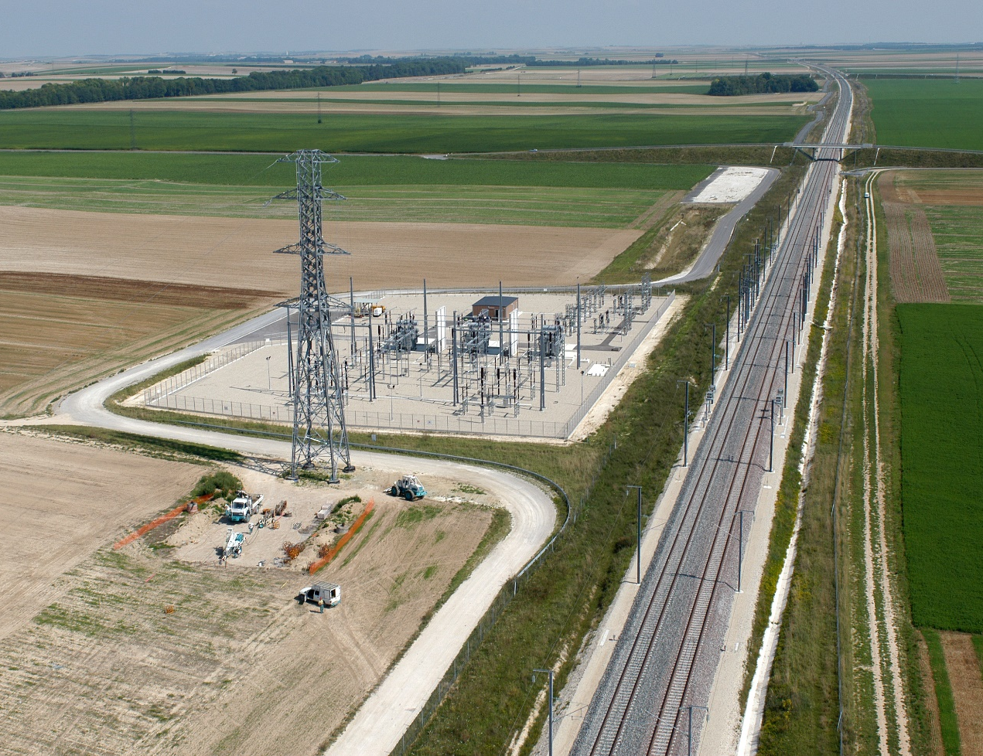
Napájení z přenosové soustavy 400 kV
Napájecí systém 2x 25 kV, 50 Hz
  Trakční napájecí stanice (TNS)
  Spínací stanice (SpS)
  Autotransformátory (ATS)
Výkony vozidel až 20 MW a intenzita provozu na VRT
Vzájemné zálohování TNS VRT bez vlivu na provoz (rychlost) vlaků
Vysoké požadované výkony TNS cca 30 MVA až 100 MVA
Síťová studie (SŽ + ČEPS + ČEZd)

Slide 12
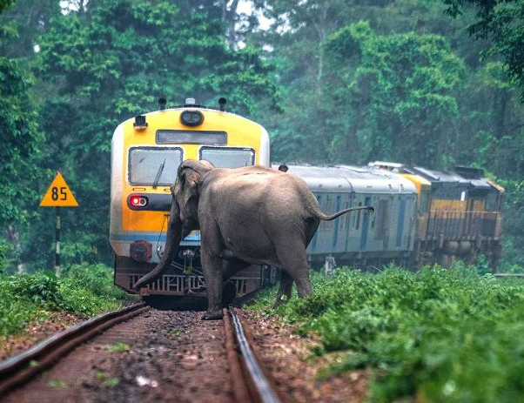
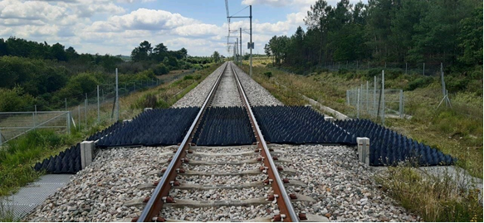
Ochrana proti vniknutí osob a zvěře
Opatření pro prostupnost krajinou
Oplocení a další zábrany v místě sjezdů
Zvláštní režim pro pohyb pracovníků v uzavřeném areálu VRT
Opatření pro prostupnost krajinou obdobné jako na jiných liniových stavbách
  Propustky, mosty, ekodukty, lávky
  Omezení fragmentace krajiny

Slide 13
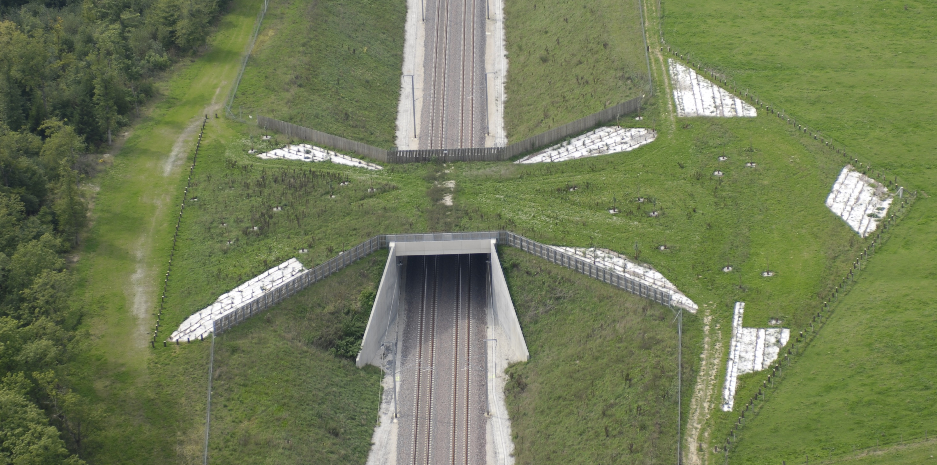

Slide 14
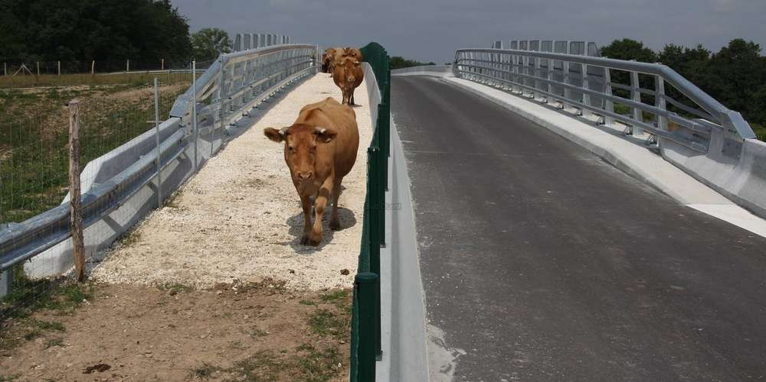

Slide 15
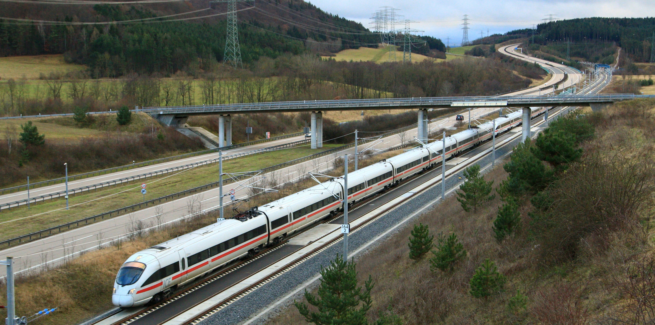

Slide 16
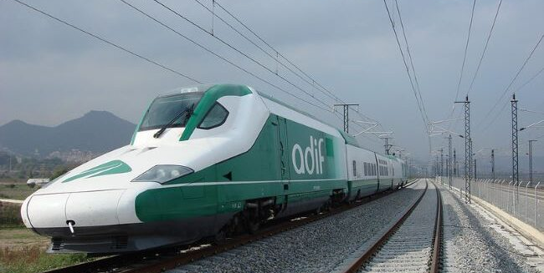
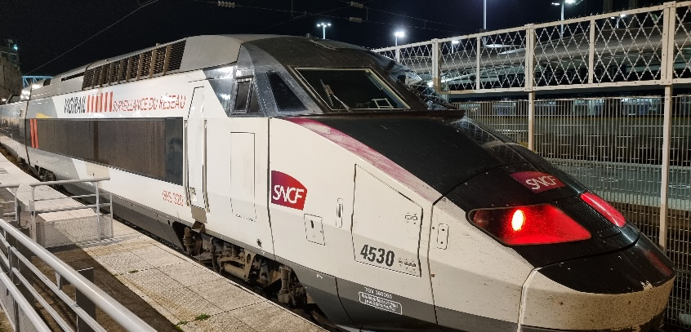
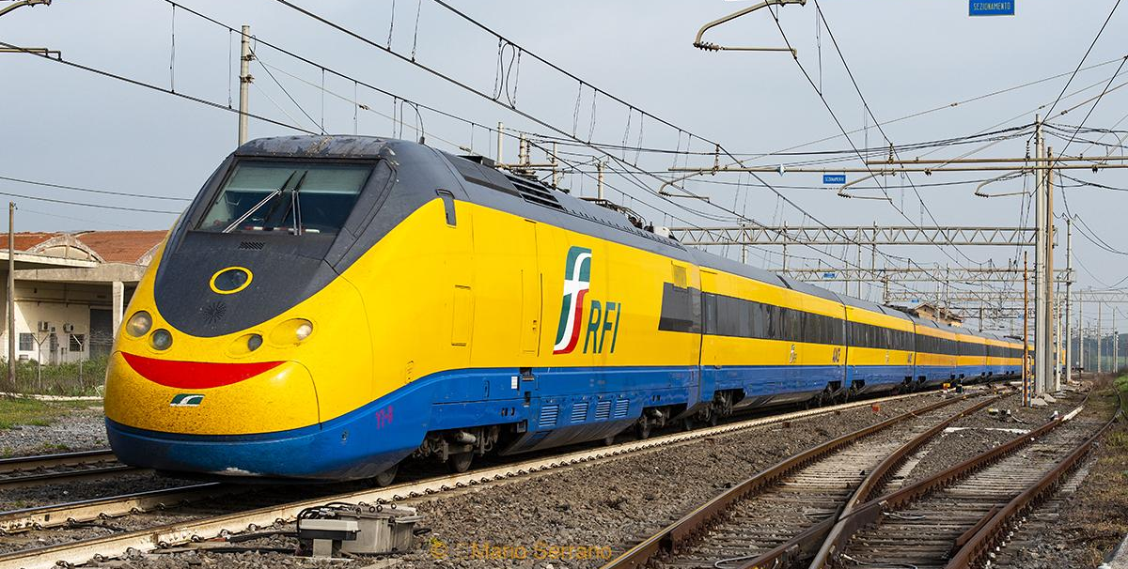
Diagnostika VRT
Klíčová role pro zajištění bezpečnosti, provozuschopnosti a udržitelnosti
Sledování stavu infrastruktury a degradačních procesů
Speciální vozidla správců infrastruktury
  Vysoká četnost a přesnost měření
  Vysoká rychlost
Detektory na infrastruktuře i vozidlech
  Sledování prvků trati
  Sledování projíždějících vozidel

Slide 17
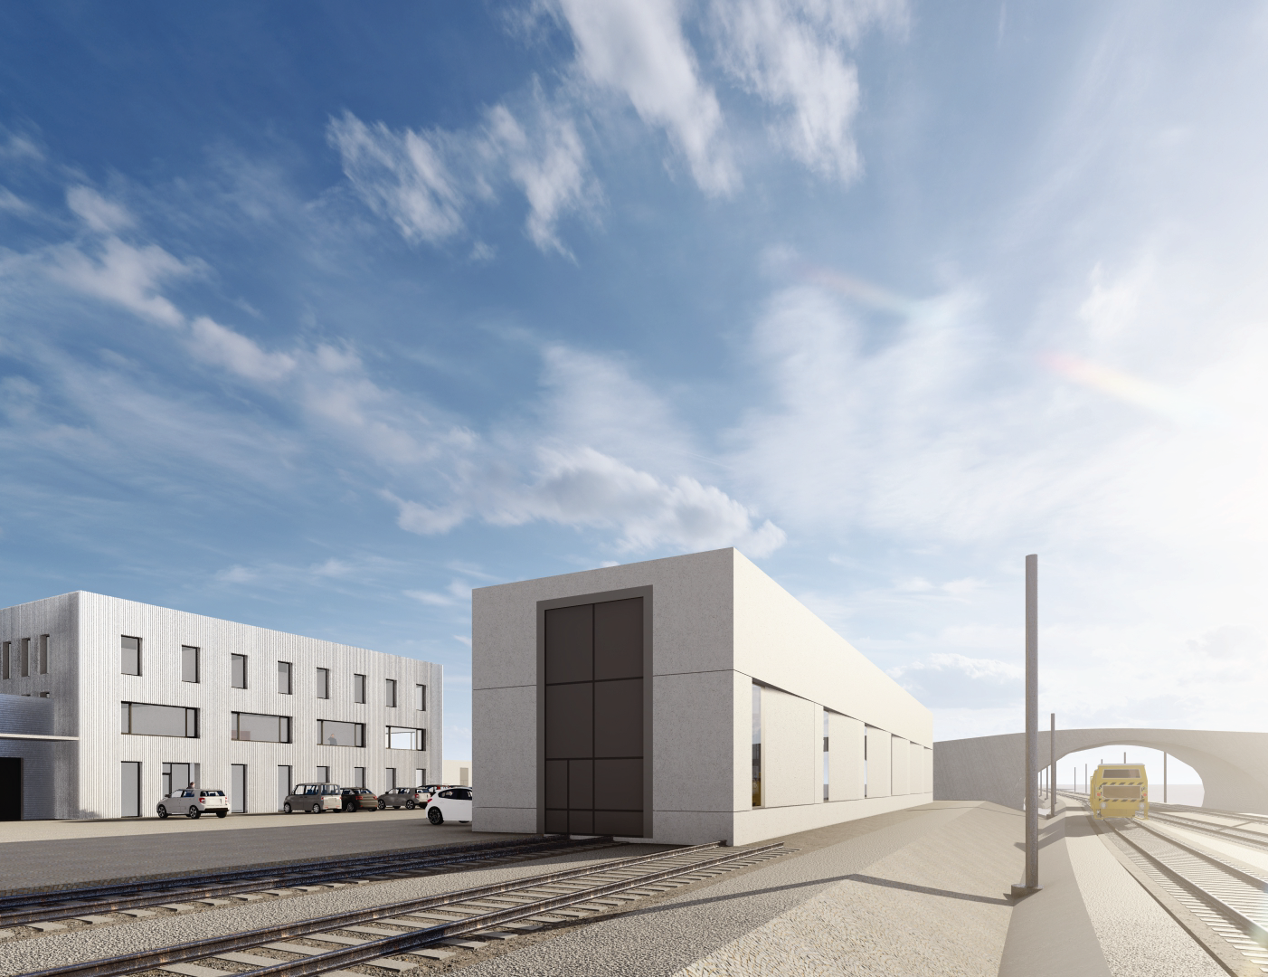
Údržba VRT
Cca 4,5 hodiny mezi 23. až 5. hodinou
  Práce na železničním svršku, trakčním vedení a nad nimi
  Mimo tento prostor lze pracovat za provozu
Výjimečně ve dne
  Strojní údržba = omezení i v sousední koleji
  Zákaz přecházení kolejí mimo zabezpečené přechody
  Speciální vybavení pracovníků
Specializovaná střediska údržby pro každých cca 100 km VRT
Vozidla pro údržbu
  Vyšší požadavek na rychlost
  Vybavení ETCS
  Využití dvoucestných vozidel
Kritické prvky trati jsou osvětleny

Slide 18
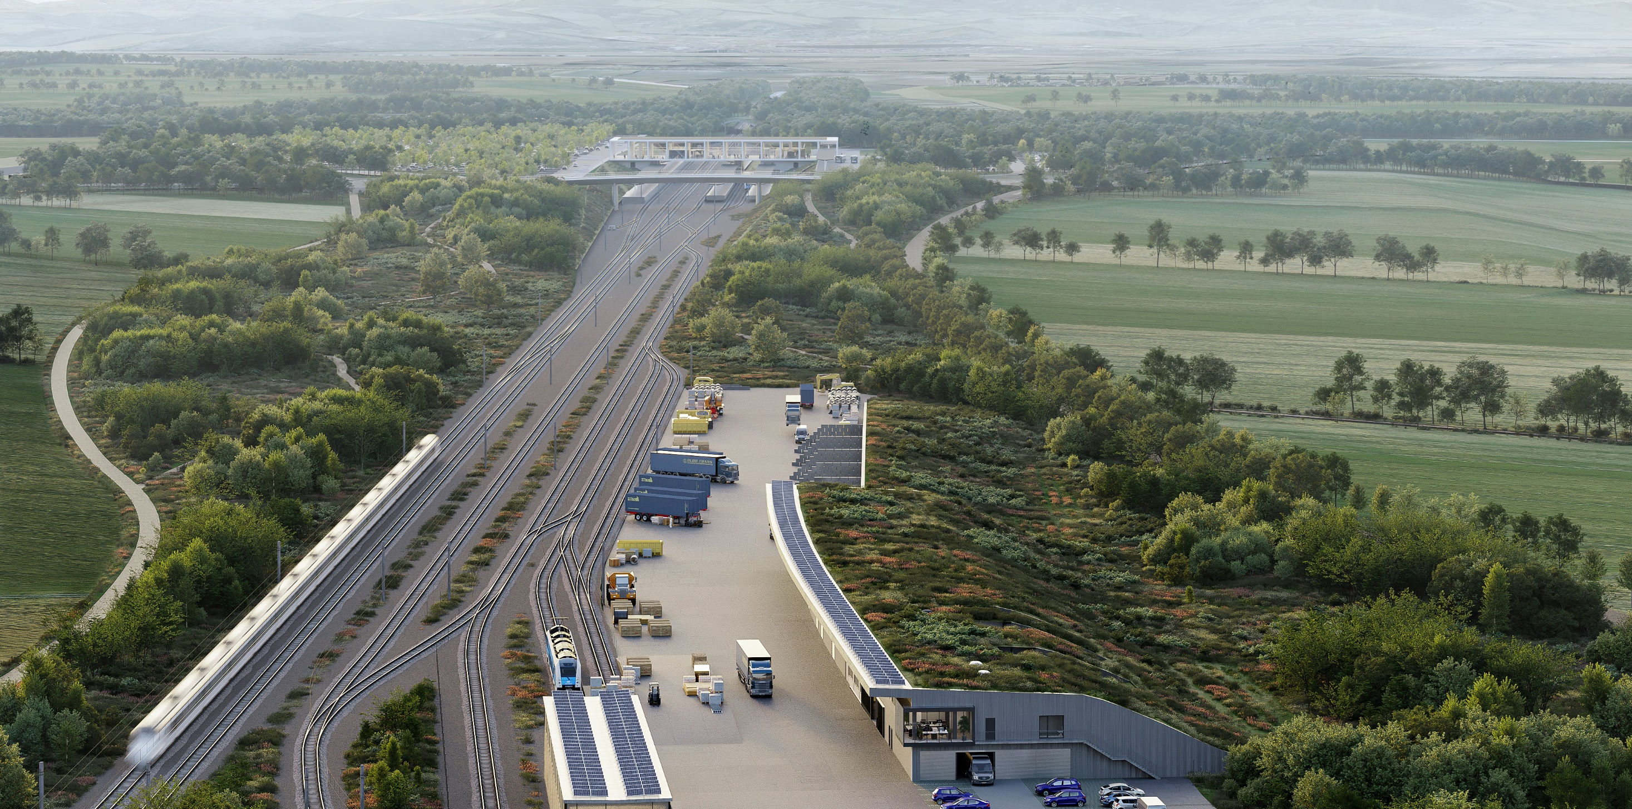

Slide 19
Děkuji za pozornost
Technické koncepce a zajímavosti VRT
  Ing. Jiří Merta
    Náměstek ředitele pro techniku
    Stavební správa vysokorychlostních tratí
    mertaj@spravazeleznic.cz
    vrt@spravazeleznic.cz
© Správa železnic, státní organizace
Dlážděná 1003/7, 110 00 Praha 1
www.spravazeleznic.cz/vrt

